Slide 1
Identificazione e verifica basati su segnali EEG
Carmelo Scotti
Alessandro Ricchetti
Marco Cappiello

Slide 2
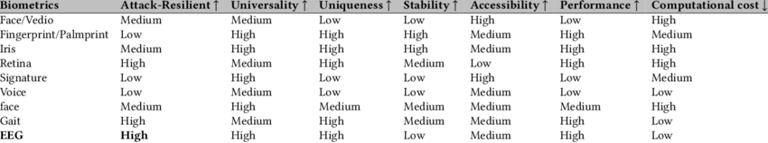
INTRODUZIONE
Utilizzare i segnali EEG nel contesto biometrico presenta vantaggi unici:
altre biometriche possono essere falsificate o imitate;
a differenza di iride, impronta digitale o volto un corpo senza vita non genera segnali

Slide 3
Identificazione e verifica
Identificazione
si occupa di stabilire chi sia l'utente: la richiesta del presunto utente viene confrontata con tutti i profili disponibili e assegnata all'identità che fornisce la migliore corrispondenza.
Verifica
si riferisce al compito di decidere se un utente è chi afferma di essere:
la richiesta viene confrontata solo con il template dell'identità richiesta e l'utente viene accettato o rifiutato.

Slide 4
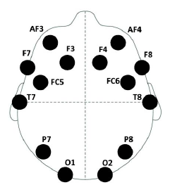
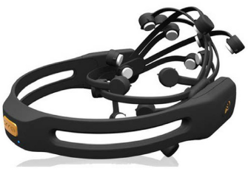
Dataset BED
21 soggetti
14 canali
3 sessioni
12 stimoli
256 Hz frequenza di campionamento

Slide 5
Preprocessing
Rumore
Artefatti
Augmentation
imperfezioni nell’acqusizione del segnale EEG
come quelli derivanti da movi-
menti muscolari, della mandibola o dal battito delle palpebre
tecnica per aumentare la diversità del test set applicando operazioni

Slide 6
Step Sperimentazione
Segnale EEG
Data preparation
Filtri FIR
PSD
Wavelet
Data
augmentation
GRU/LSTM

Slide 7
Data preparation
Il Dataset BED contiene per ogni soggetto e per ogni sessione il segnale EEG completo rilevato sul soggetto
Il segnale comprende:
Fase iniziale per la verifica del corretto funzionamento dei sensori
I 66 stimoli a cui sono stati sottoposti i soggetti
Eventuali pause tra stimoli
Lo scopo è stato quello di prelevare dal segnale completo solo le parti inerenti gli stimoli

Slide 8
Data preparation
Nel dataset viene specificato per ogni segnale il timestamp di inizio sessione ed il timestamp iniziale e finale relativo alla sottomissione di ogni stimolo.
Tramite i timestamps siamo riusciti a suddividere il segnale EEG completo in 66 segnali EEG, uno per ogni stimolo a cui è stato sottoposto il soggetto.
Una volta suddivisi, infine i 14 canali sono stati concatenati.

Slide 9
Filtri FIR
Opera nel dominio del tempo
Non richiede una trasformazione nel dominio delle frequenze per essere applicato
Si può specificare direttamente la frequenza di taglio del filtro FIR nel dominio del tempo
Filtro passa-basso a 80 Hz
Filtro passa-alto a 0.5 Hz
Finestra utilizzata: Flattop

Slide 10
Wavelet discreta
Cattura sia le informazioni sul tempo che quelle sulla frequenza
Decompone un segnale in un insieme di coefficienti wavelet di approssimazione e dettaglio in base al livello specificato
Wavelet utilizzata: Daubechies con un filtro di decomposizione a quattro coefficienti (db4)
E’ stata effettuata per ogni segnale una trasformata di livello 4, ottenendo così 5 coefficienti:
Un coefficiente di approssimazione per le basse frequenze
4 coefficienti di dettaglio per le frequenze più alte

Slide 11
PSD
Descrive la distribuzione della potenza in un segnale su diverse componenti di frequenza
Calcolata mediante il metodo di Welch su tutti i coefficienti ottenuti dalla trasformata wavelet
La lunghezza dei segmenti per suddividere il segnale è pari alla metà della frequenza di campionamento (256 hz)
La sovrapposizione dei segmenti utilizzata è pari a un quarto della frequenza di campionamento
La finestra utilizzata è la Blackman

Slide 12
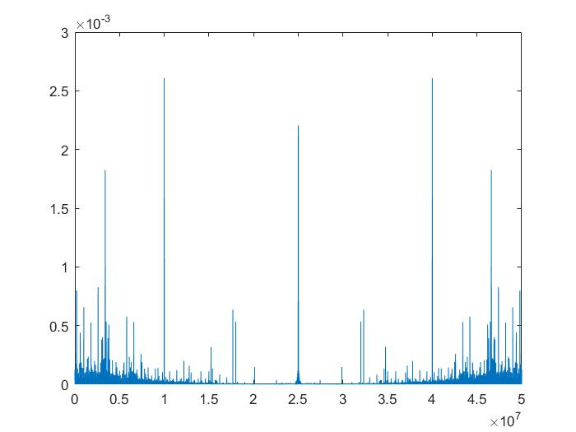
Data augmentation
Mirroring, replicazione e riflessione della PSD

Slide 13
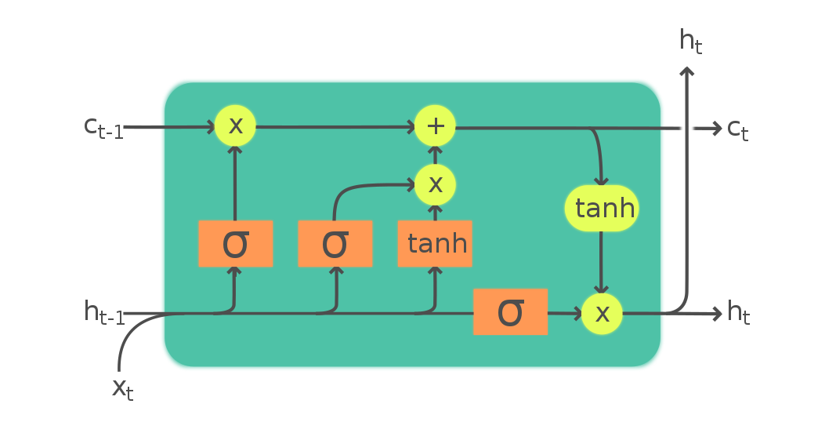
LSTM
Ha tre porte:
Input
Output
Forget

Slide 14
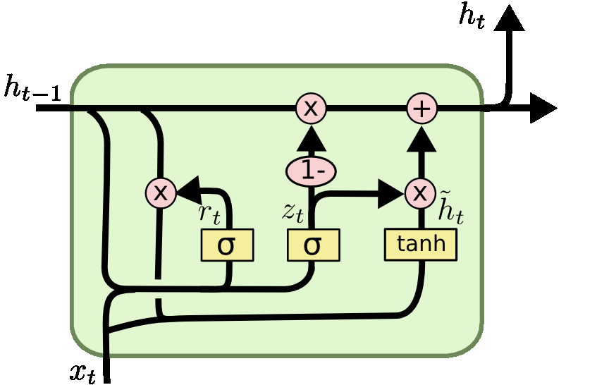
GRU
Ha due porte:
Reset
Update

Slide 15
Architettura Modelli
LSTM
GRU
LSTM 64 (DROPOUT 0.2)
LAYERNORMALIZATION
DENSE 32 (RELU)
DENSE 21 (SOFTMAX)
GRU 64 (DROPOUT 0.2)
LAYERNORMALIZATION
DENSE 32 (RELU)
DENSE 21 (SOFTMAX)

Slide 16
Addestramento
Identification
Verification
Train set 0.7
Test set 0.3
Validation test 0.2
Train set sessione 1- 2
Test set sessione 3

Slide 17
Risultati identificazione
 | LSTM | GRU
Accuracy | 91,70 | 91,35
Precision | 95,10 | 93,60
Recall | 89,55 | 89,71

Slide 18
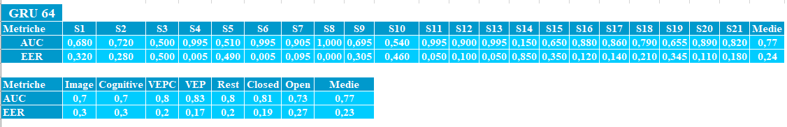
Risultati verifica

Slide 19
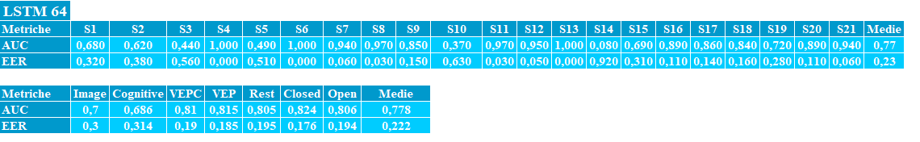
Risultati verifica

Slide 20
Conclusioni
I risultati prodotti dai due modelli sull’identificazione e la verifica presentano risultati molto simili.
Per quanto riguarda l’identificazione l’LSTM registra un’accuratezza e una precisione leggermente superiori rispetto al GRU, nel caso del recall invece il GRU si pone in leggero vantaggio.
Per ambedue i modelli è stata ottenuta un’accuratezza elevata superiore al 90%.

Slide 21
Conclusioni
In merito alla verifica, in media su AUC e EER sono stati ottenuti gli stessi risultati per entrambi i modelli.
Su 21 soggetti, 17 presentano un valore AUC maggiore di 0.6 quindi potenzialmemente discriminati correttamente.
Se considerassimo valori di AUC maggiori di 0.9, abbiamo un totale di 8 soggetti verificati con GRU e 7 con l’LSTM.

Slide 22
Conclusioni
In merito alla verifica per stimoli, i risultati migliori con l’utilizzo del GRU sono stati ottenuti dallo stimolo VEP mentre i più bassi riguardano gli stimoli visivi e cognitivi (Image e Cognitive).
Per l’LSTM, l’AUC maggiore è stata ottenuta con lo stimolo Closed mentre il più basso con lo stimolo cognitivo.
In ogni caso, per tutti gli stimoli è stato raggiunto un AUC superiore a 0,6.

Slide 23

Grazie per l’attenzione

